Slide 1
Я выбираю здоровый образ жизни.. Я выбираю СПОРТ!

Slide 2
В здоровом теле здоровый дух…. Запомни это…

Slide 3
Здоровый образ жизни человека – говоря эту фразу, мы редко задумываемся о том, что же действительно скрывается за этими словами. Так что же такое здоровый образ жизни? В целом, здоровый образ жизни включает в себя комплекс оздоровительных мероприятий, который обеспечивает укрепление физического и морального здоровья человека, повышения моральной и физической же работоспособности.

Slide 4
А если говорить конкретно, то здоровый образ жизни включает в себя: оптимальный двигательный режим; плодотворную трудовую деятельность; хорошую гигиену; правильное питание; отказ от любых вредных привычек; закаливание.

Slide 6
В отсутствие двигательной активности нельзя говорить про здоровый образ жизни человека. Недостаток движения очень плохо сказывается на здоровье: затормаживается обмен веществ, накапливаются лишние килограммы, развиваются болезни сердечно-сосудистой системы, диабет и другие заболевания. Двигайтесь больше. Специальные занятия физкультурой, самостоятельное регулярное повторение упражнений, утренняя зарядка, физкультминутки, пеший туризм, – выбирайте то, что вам нравится. Будьте «против» гиподинамии, но будьте всегда «за» здоровый образ жизни.

Slide 7
нам нужно обратить внимание, продумывая свой здоровый образ жизни, — это отказ от вредных привычек. Алкоголь, курение, а тем более наркотики доставляют слишком мало удовольствия в сравнении с ощущением себя как здорового, молодого сильного человека. Если вы в рядах борцов за здоровый образ жизни, гоните прочь все, что может вам повредить!

Slide 9
Вывод : Здоровый образ жизни это не только хорошая гигиена и правильное питание, но и отказ от вредных привычек, сигарет, алкоголя и самое главное от наркотиков.

Slide 10
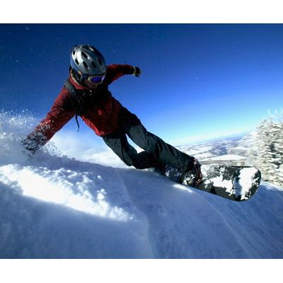
Спасибо за внимание!
Человек часто сам себе злейший враг.

